Slide 1
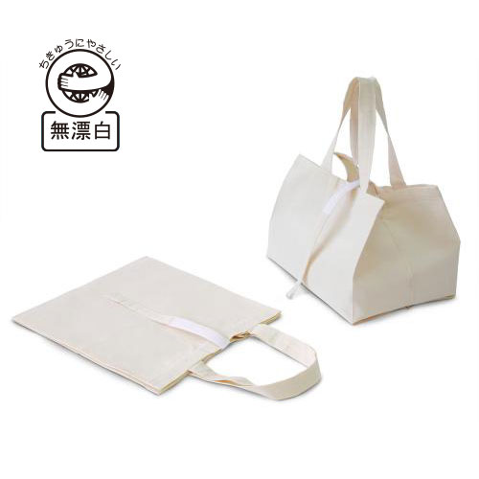
【提案書】
コットンコンビニ袋（Lサイズ）
特徴
人気のレジ袋エコバッグシリーズ。コンビニのお弁当が平置きできる、Lサイズのコットンコンビニ袋です。本体上部に付いたマジックテープの紐を巻けば、小さく折り畳んで携帯できます。
商品写真
納期
納期スペース
仕様
素 材:無漂白コットン100%(エコマーク付)
サ イ ズ : 約縦30×横26×両サイドマチ20cm
容 量 : 約9.5L
重 量 : 約60g
備 考 : 約4.7オンス
お見積
お見積りスペース

